Slide 1
Тренажер Звуковые схемы
УМК «Перспектива» 1 класс
Составитель: Рагузина Валентина Анатольевна,
МБОУ СШ №3 г. Павлово Нижегородская область

Slide 2
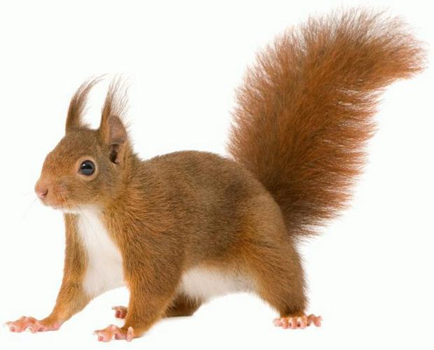

Slide 8
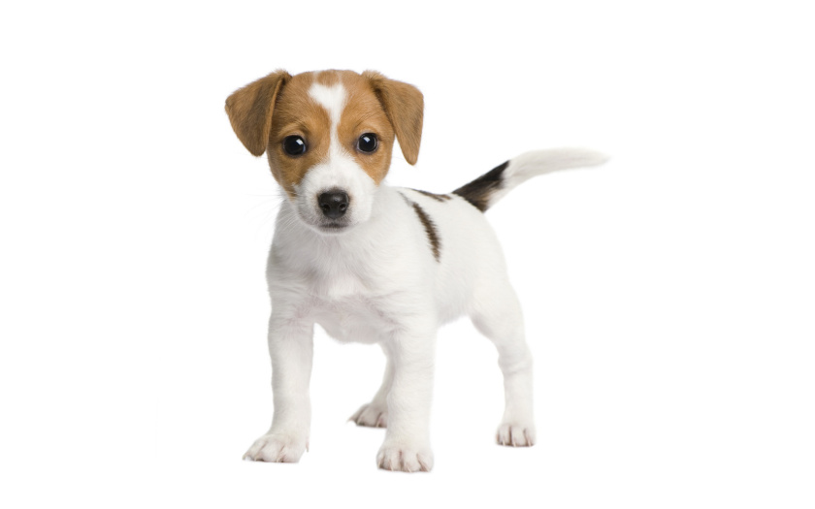

Slide 14
Источники 1. Климанова Л. Ф., Макеева С. Г. Азбука. Учебник. 1 класс. 1 часть 2. yandex.ru картинки

